Slide 1

Statistika dan Probabilitas Program Studi Informatika Sesi 14 – Langkah Dasar Pengujian Hipotesis
Syahid Abdullah, S.Si, M.Kom

Slide 2
Konsep
Hipotesis berasal dari bahasa Yunani
Hupo berarti lemah atau kurang atau di bawah
Thesis berarti teori, proposisi atau pernyataan yang disajikan sebagai bukti
Secara harfiah, hipotesis adalah pernyataan yang masih lemah kebenarannya dan perlu dibuktikan atau dugaan yang sifatnya masih sementara
Pengujian Hipotesis adalah suatu prosedur yang dilakukan dengan tujuan memutuskan apakah menerima atau menolak hipotesis mengenai parameter populasi .

Slide 3
Jenis
Hipotesis nol(H0)
Hipotesis yang diartikan sebagai tidak adanya perbedaan antara ukuran populasi dan ukuran sampel.
Hipotesisa Alternatif(Ha)
Hipotesis yang diartikan sebagai adanya perbedaan antara ukuran populasi dan ukuran sampel.

Slide 4
Rumusan
Hipotesis Deskriptif adalah hipotesis tentang nilai suatu variabel mandiri, tidak membuat perbandingan atau hubungan.
Contoh:
Seberapa tinggi produktifitas alat pembuat mie?
Berapa lama umur teknis alat pembuat mie?
Rumusan hipotesis:
Produktifitas alat pembuat mie mencapai 8 ton.
Umur teknis alat pembuat mie mencapai 5 tahun.

Slide 5
Rumusan
Hipotesis Komparatif adalah pernyataan yang menunjukkan dugaan nilai dalam satu variabel atau lebih pada sampel yang berbeda.
Contoh :
Apakah ada perbedaan produktifitas antara alat pembuat mie di Palembang dan Jakarta?
Apakah ada perbedaan efektivitas antara alat pembuat mie di Palembang dan Jakarta?
Rumusan hipotesis :
Tidak terdapat perbedaan produktivitas antara alat pembuat mie di Palembang dan Jakarta. Ho: µ1 = µ2 Ha: µ1 ≠ µ2
Tidak ada perbedaan efektivitas antara alat pembuat mie di Palembang dan Jakarta. Ho: µ1 = µ2 Ha: µ1 ≠ µ2

Slide 6
Rumusan
Hipotesis Korelasi adalah pernyataan yang menunjukkan dugaan tentang hubungan antara dua variabel atau lebih.
Contoh :
Apakah ada hubungan antara besarnya pendapatan dengan pengeluaran ?
Apakah ada pengaruh jenis kelamin terhadap prestasi akademik ?
Rumusanhipotesis :
Tidak ada hubungan antara besarnya pendapatan dengan pengeluaran. Ho: θ = 0 Ha: θ ≠ 0
Tidak ada pengaruh jenis kelamin terhadap prestasi akademik. Ho: θ = 0 Ha: θ ≠ 0

Slide 7
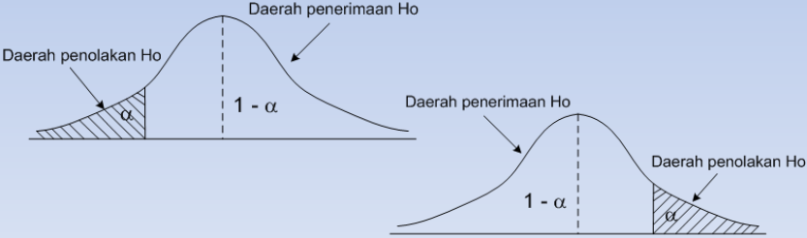
Arah Uji
Uji Satu Arah
H0: θ1 = θ0
Ha: θ1 > θ0 atau Ha : θ1 < θ0
Uji Arah Kiri H0: θ1 ≥ θ0 Ha: θ1 < θ0 | Uji Arah Kanan H0: θ1 ≤ θ0 Ha: θ1 > θ0
Menentukan nilai α atau α/2 Menentukan nilai F, t, atau Z tabel

Slide 8
Arah Uji
Berdasarkan informasi yang dikemukakan pada sebuah media massa, bahwa harga beras jenis “A” di suatu wilayah adalah Rp3.o00,00 (Pengujian Dua Pihak)
Ho : µ = Rp3.000,00
Ha : µ ≠ Rp3.000,00
Berdasarkan informasi bahwa harga beras jenis “A” di suatu wilayah tidak kurang dari Rp3.o00,00 (Pengujian Satu Pihak – Kiri)
Ho : µ ≥ Rp3.000,00
Ha : µ < Rp3.000,00
Berdasarkan informasi bahwa harga beras jenis “A” di suatu wilayah tidak lebih dari Rp3.o00,00 (Pengujian Satu Pihak – Kanan)
Ho : µ ≤ Rp3.000,00
Ha : µ > Rp3.000,00

Slide 9
Ciri-ciri Hipotesis Baik
Hipotesis harus menyatakan hubungan
Hipotesis harus sesuai dengan fakta
Hipotesis harus sesuai dengan ilmu
Hipotesis harus dapat diuji
Hipotesis harus sederhana
Hipotesis harus dapat menerangkan fakta

Slide 10
Jenis Pengujian Hipotesis
Berdasarkan Jenis Parameternya
Pengujian hipotesis tentang rata-rata
Pengujian hipotesis tentang proporsi
Pengujian hipotesis tentang varians
Berdasarkan Jumlah Sampelnya
Pengujian sampel besar (n > 30)
Pengujian sampel kecil (n ≤ 30)

Slide 11
Jenis Pengujian Hipotesis
Berdasarkan Jenis Distribusinya
Pengujian hipotesis dengan distribusi Z
Pengujian hipotesis dengan distribusi t (t-student)
Pengujian hipotesis dengan distribusi χ2 (chi-square)
Pengujian hipotesis dengan distrbusi F (F-ratio)
Berdasarkan Arah atau Bentuk Formulasi Hipotesis
Pengujian hipótesis dua pihak (two tail test)
Pengujian hipotesis pihak kiri atau sisi kiri
Pengujian hipotesis pihak kanan atau sisi kanan

Slide 12
Prosedur Pengujian Hipotesis
Tentukan formulasi hipotesis
Tentukan taraf nyata
Tentukan kriteria pengujian
Hitung nilai uji statistik (cari konversi nilai di tabel)
Kesimpulan

Slide 13
Prosedur Pengujian Hipotesis
Tentukan formulasi hipotesis
Hipotesis Nol yaitu (Ho) dirumuskan sebagai pernyataan yang akan diuji.
Rumusan pengujian hipotesis, hendaknya Ho dibuat pernyataan untuk ditolak
Hipotesis Alternatif / Tandingan (Ha / H1) dirumuskan sebagai lawan /tandingan dari hipotesis nol.
Bentuk Ho dan Ha terdiri atas :
Ho ; q = qo Ha : q > qo
Ha : q < qo
Ha : q ≠ qo

Slide 14
Prosedur Pengujian Hipotesis
Tentukan formulasi hipotesis
Contoh :
Pengujian bubu berumpan lebih efektif dibanding bubu tanpa umpan.
Hipotesisnya :
Ho: Bubu berumpan= Bubu tanpa umpan
Ha: Bubu berumpan lebih efektif daripada bubu tanpa umpan
Soaking time bubu berumpan lebih singkat dibanding bubu tanpa umpan.
Hipotesisnya :
Ho: soaking time bubu berumpan= soaking time bubu tanpa umpan
Ha: soaking time bubu berumpan lebih singkat dibanding bubu tanpa umpan

Slide 15
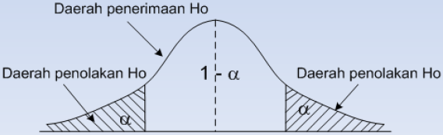
Prosedur Pengujian Hipotesis
Tentukan taraf nyata
Taraf nyata (α) adalah besarnya toleransi dalam menerima kesalahan hasil hipotesis terhadap nilai parameter populasinya.
Taraf nyata dalam bentuk % umumnya sebesar 1%, 5% dan 10% ditulis α_{0,01}; α_{0,05}; α_{0,1}.
Besarnya kesalahan disebut sebagai daerah kritis pengujian (critical region of a test) atau daerah penolakan (region of rejection)

Slide 16
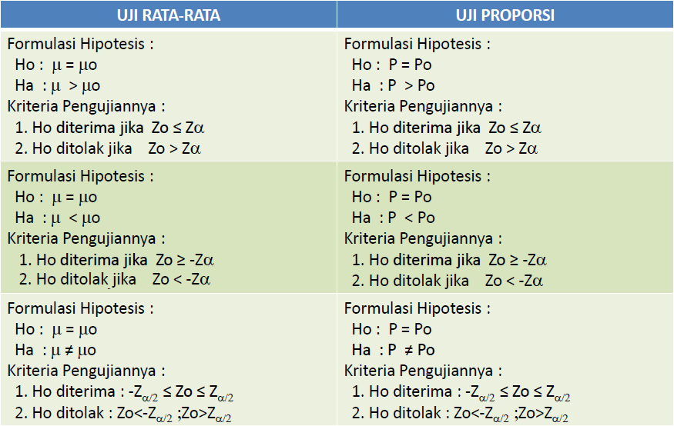
Prosedur Pengujian Hipotesis Tentukan kriteria pengujian

Slide 17
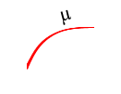
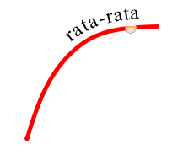
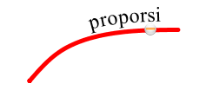





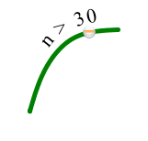

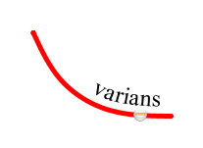











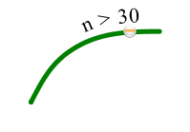



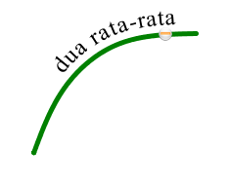




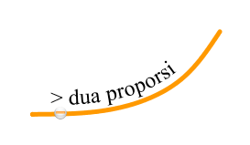





Prosedur Pengujian Hipotesis
Hitung nilai uji statistik (cari konversi nilai di tabel)

Slide 18
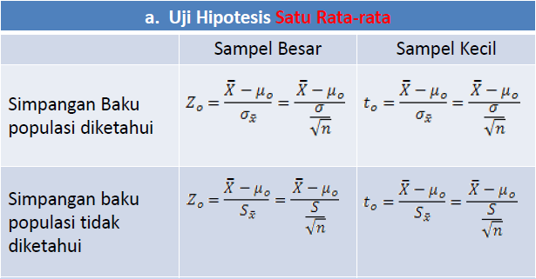
Prosedur Pengujian Hipotesis
Uji satu rata-rata
Sampel besar (n > 30)
Sampel kecil (n ≤ 30)

Slide 19
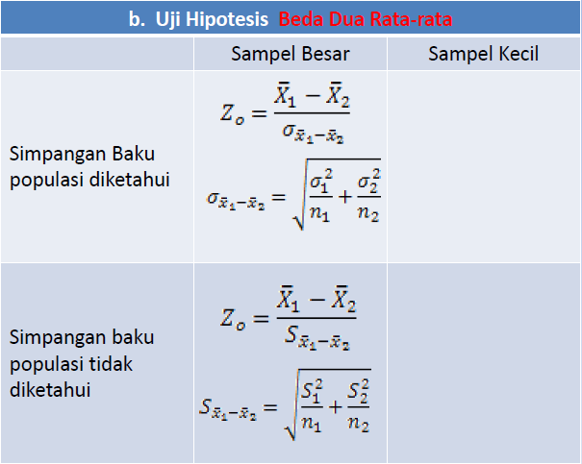
Prosedur Pengujian Hipotesis
Uji dua rata-rata

Slide 20
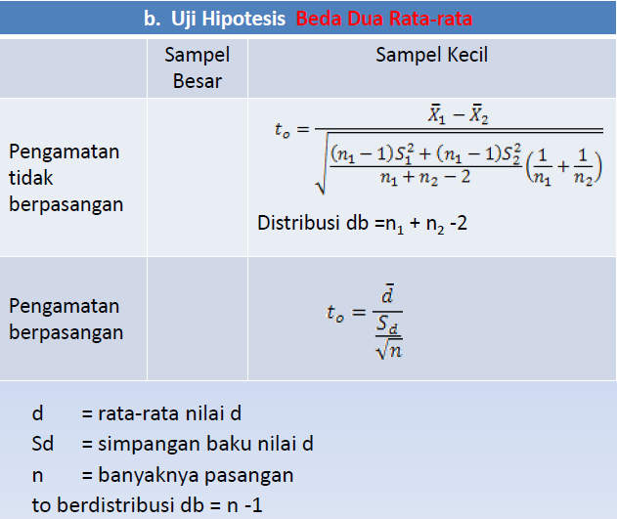
Prosedur Pengujian Hipotesis

Slide 21
Prosedur Pengujian Hipotesis
Kesimpulan
Pembuatan kesimpulan merupakan penetapan keputusan dalam hal penerimaan atau penolakan hipotesis nol yang sesuai dengan kriteria pengujiaanya.

Slide 22
Daftar Pustaka
Prof. Dr. Agus Irianto, , “Statistik : Konsep Dasar dan Aplikasinya”, Jakarta, Kencana, 2006
Getut Pramesti, “Aplikasi SPSS 15.0 dalam Model Linier Statistika”, Jakarta, Media Alex Computindo, 2007.
Dr. Ir. Harinaldi, M.Eng, “Prinsip-Prinsip Statistik untuk Teknik dan Sains”,Jakarta, Erlangga, 2005.
Prof. Dr. Sudjana, MA.,MSc., ”Metoda Statistika”, Bandung, Tarsito, 2007
Sudaryono, M.Pd., “Statistika Probabilitas [Teori&Aplikasi]”, Yogyakarta, Andi, 2012.

Slide 23
Terima Kasih

